Slide 1
Node.js-SEQUELİZE
Doçent Dr. Abdulkadir KARACI

Slide 2

Konular

Slide 3
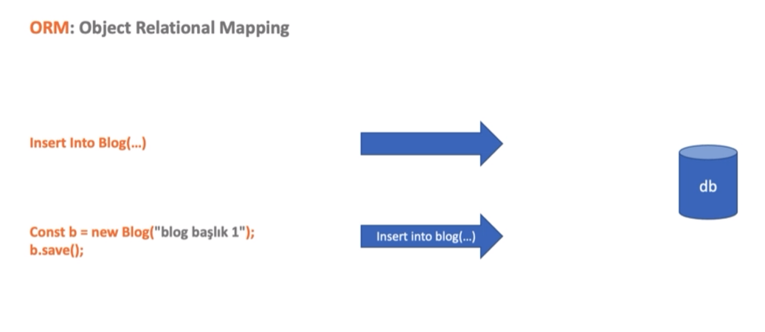
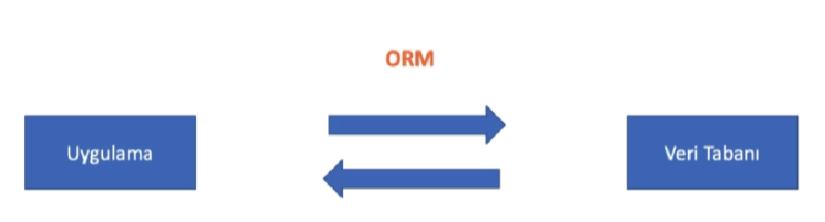
Sequelize
Sequelize Nedir?
Sequelize, NodeJs tabanlı bir ORM (Object-Relational Mapping) yazılımıdır. Veritabanı yapılarını Obje ve onun fonksiyonlarına çevirerek, kod içerisinde direkt SQL query'leri yazmadan, kod tarafında işin halledilme olayıdır kısaca. (Asp.Net’deki Entity Framework’e karşılık gelir)

Slide 4
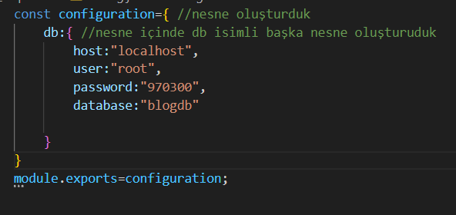
Sequelize
Sequelize Kurulumu
https://sequelize.org/docs/v6/getting-started/
npm install --save sequelize
npm install --save mysql2
Bir önceki projeyi kopyala-yapıştır yaparak ismini değiştirin.
blogdb isimli boş bir veri tabanı oluşturun.
config.js dosyasında datbase ismini güncelleyin.

Slide 5
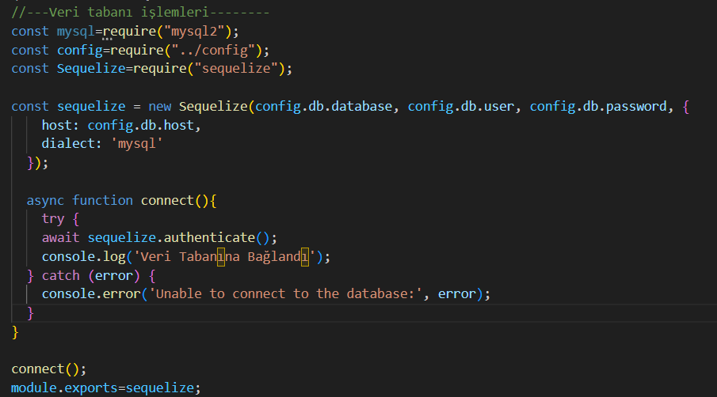
Sequelize
Sequelize Database Connection
https://sequelize.org/docs/v6/getting-started/
Veri tabanı bağlantısı için yukarıdaki linkteki kodları kendinize uyarlayabilirsiniz. data/db.js dosyasını aşağıdaki gibi yeniden düzenleyin. sequelize require ile import edildiğinde veri tabanına otomatik bağlanacaktır. Bağlantı için bilgiler modül olarak dışarı açılan config.js’den alınmaktadır.

Slide 6
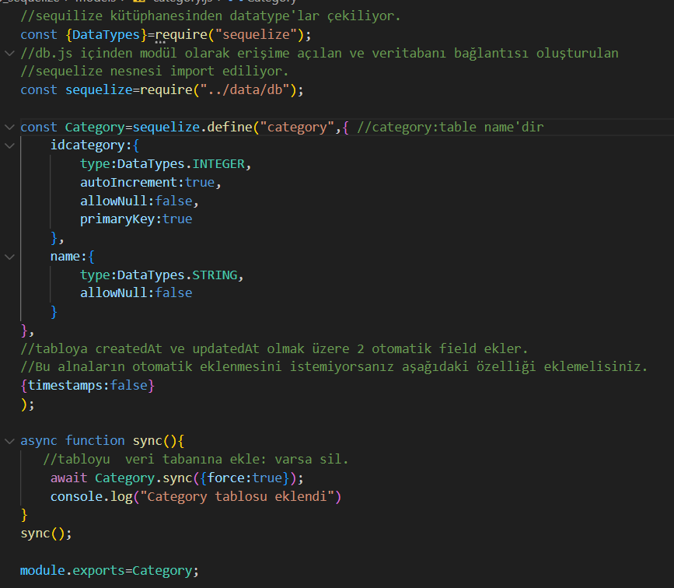
Sequelize
Sequelize Model (Schema) Create
Biz bu uygulamada Code-First modelini uygulayacağız. Veri tabanı tablolarını kod ile oluşturacağız. Model oluşturma ile ilgili örnek kodlara https://sequelize.org/docs/v6/core-concepts/model-basics/ erişebilirsiniz. İnceleyin.
Projeye models isimli bir klasör ve içine blog.js ve category.js iki dosya ekleyin.
Category.js yandaki gibidir. Define metodu ile table ve field’lar oluşturulabilir. İlk parametre table ismidir. İkinci özellik ({}) field tanımıdır. İkinci özellikten sonra ek özellikler eklenebilir. Burada timestamps:false eklenmiştir. Böylece tabloya eklenen iki otomatik field’ın (createdAt ve updatedAt) eklenmesi engellenmiştir.
sync fonksiyonu tablonun veritabanında oluşturulması için kullanılır. force:true parametresi tabloların her seferinde yeniden oluşturulmasına neden olur.

Slide 7
Sequelize
Sequelize Model (Schema) Create
Tablo oluşturma işlemini ileride migration yöntemi ile yöneteceğiz. Şimdilik öğrenme amaçlı olarak her seferinde tablolar yeniden oluşturulmaktadır.

Slide 8
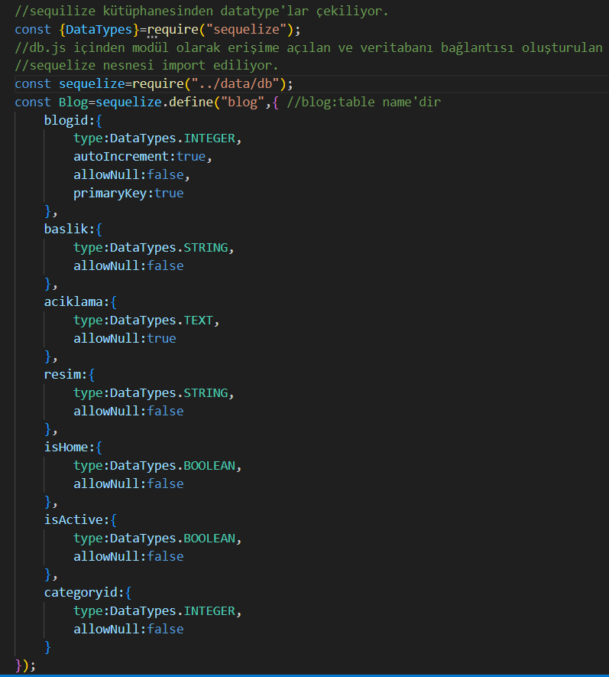
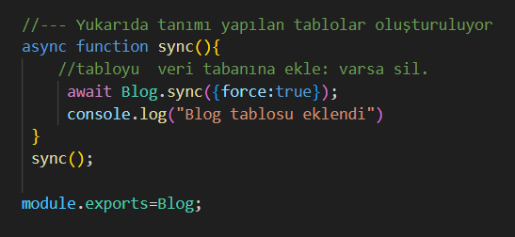
Sequelize
Sequelize Model (Schema) Create
Blog.js ise yandaki gibidir.

Slide 9

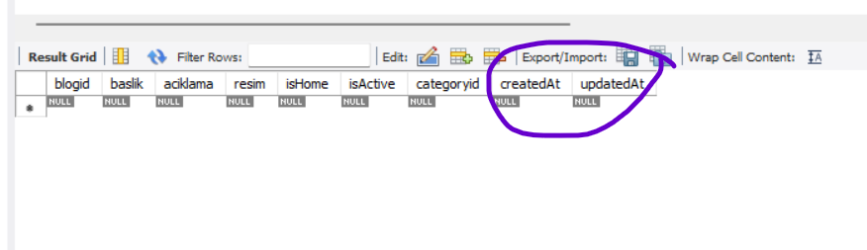
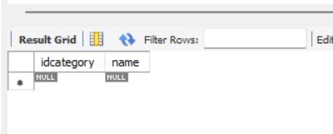
Sequelize
Sequelize Model Create
Tabloların oluşturma işleminin tetiklenmesi için index2.js dosyasında Blog.js ve Category.js require edilmelidir.

Slide 10
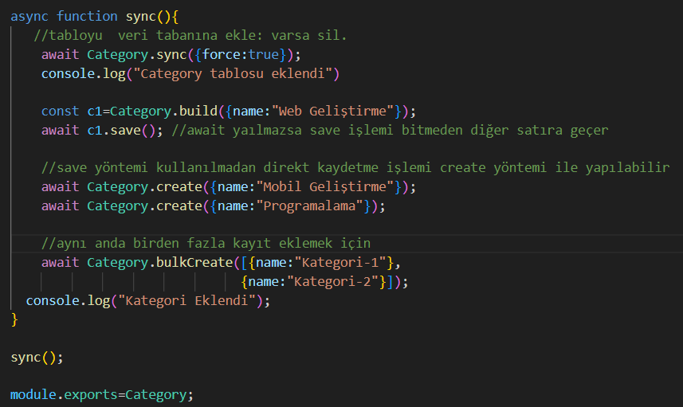
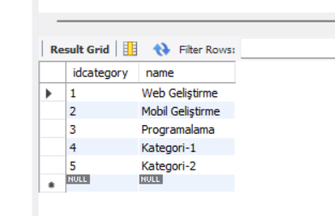
Sequelize
Deneme Amaçlı Kayıt Ekleme
Blog.js ve Category.js dosyasındaki async function sync(){ metodu içinde tablo oluşturulurken aşağıdaki gibi deneme amaçlı kayıtlar eklenebilir. Daha sonra bu işlemi sayfalar üzerinden yapacağız.
Öncelikle ilgili modelden build yöntemi ile nesne oluşturulmalıdır. Daha sonra bu nesnenin save metodu ile kadetme işlemi gerçekleştirilebilir. Direkt kaydetme işlemi için ise create yöntemi kullanılır. Aynı anda birden fazla kayıt için bulkCreate yöntemi kullanılır.

Slide 11
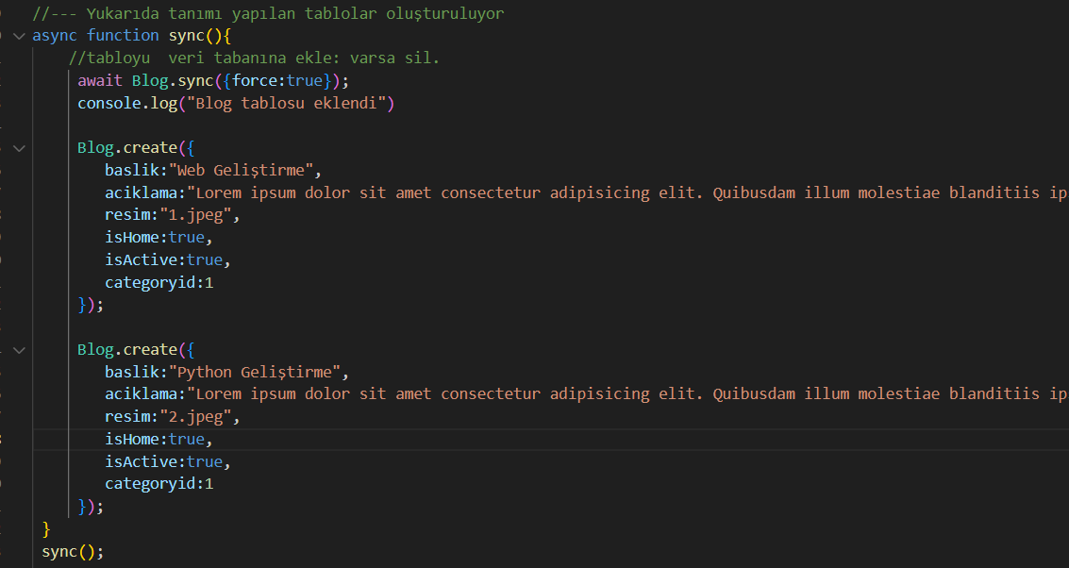
Sequelize
Deneme Amaçlı Kayıt Ekleme

Slide 12
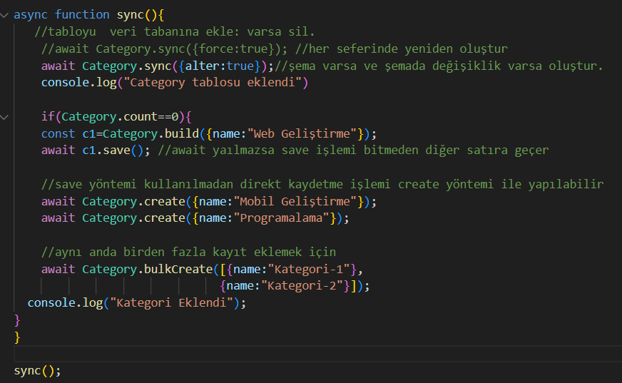
Sequelize
Deneme Amaçlı Kayıt Ekleme
Tabloların her seferinde yeniden oluşturulmasını engellemek ve test kayıtlarını bir kere eklemek için aşağıdaki gibi düzenleme yapılabilir. alter:true parametresi tablo şemasında değişiklik varsa tabloyu senkronize eder.

Slide 13
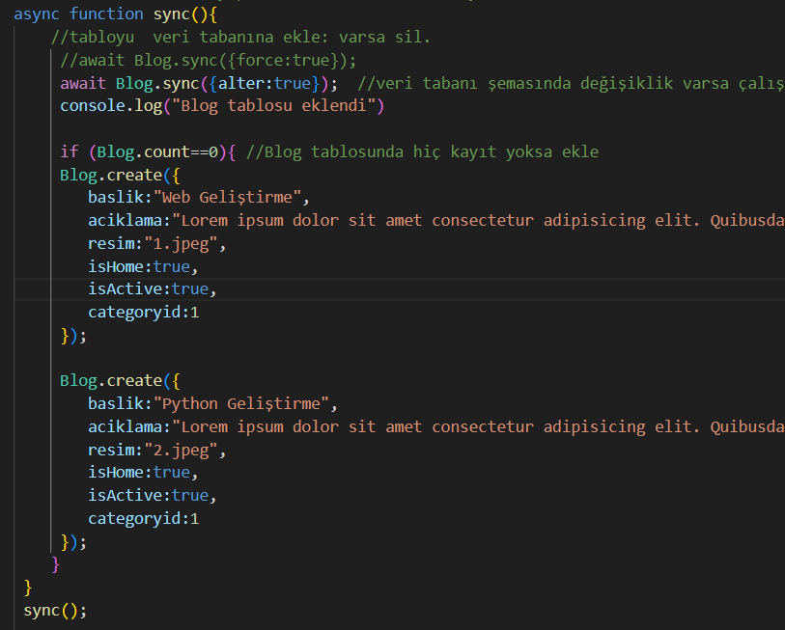
Sequelize
Deneme Amaçlı Kayıt Ekleme

Slide 14
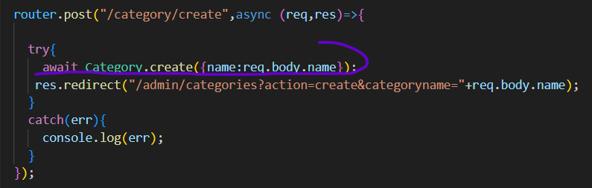
Sequelize-admin.js
Web Sayfalarından Kayıt Ekleme-Category

Slide 15

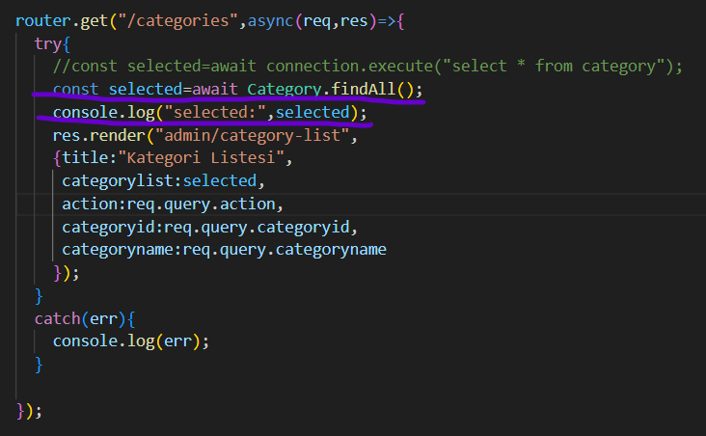
Sequelize (admin.js)
Kayıt Sorgulama (SELECT)-Category
https://sequelize.org/docs/v6/core-concepts/model-querying-basics/
Admin.js içinde /categories rout’ı aşağıdaki gibi düzenlenir. Tüm kayıtlar ve field’lar seçilecekse Category.findAll(); kullanılabilir.

Slide 16
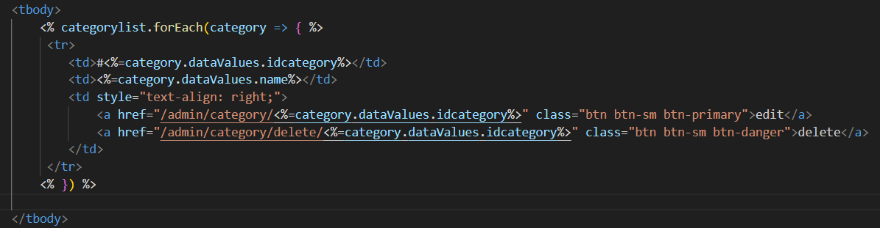
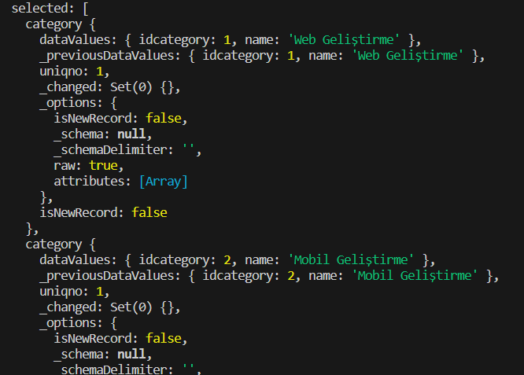
Sequelize(admin.js)
Kayıt Sorgulama (SELECT)-Category
https://sequelize.org/docs/v6/core-concepts/model-querying-basics/
Geriye dönen değer içinde category isimli nesneler olan bir listedir. Bu listenin dataValues özelliğinde kayıtlar bulunmaktadır.

Slide 17
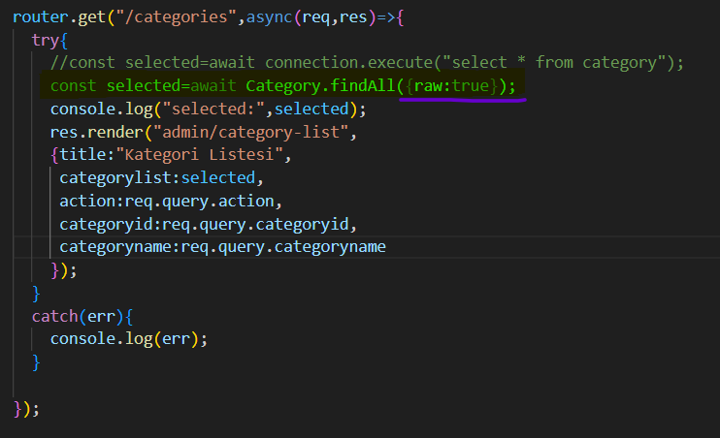
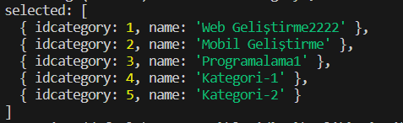
Sequelize (admin.js)
Kayıt Sorgulama (SELECT)-Category
raw:true parametresi verilirse ejs dosyasında dataValues güncellemesine gerek kalmaz. Gereksi bilgiler kaldırılır ve sadece çekilen satır ve sütunlar bir liste olarak geriye döner.

Slide 18
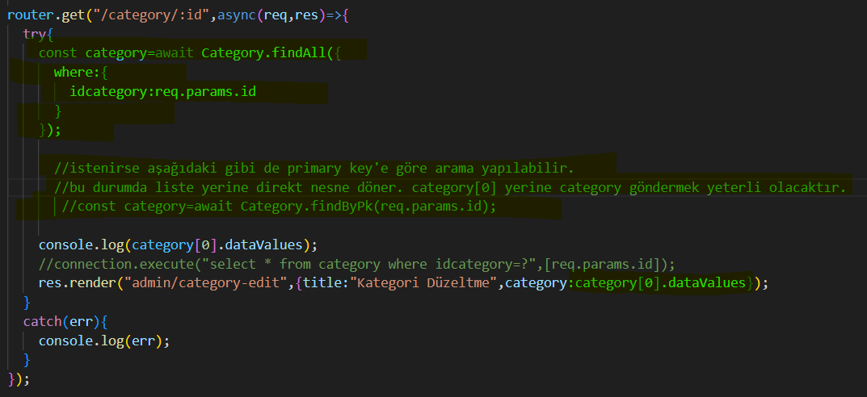
Sequelize(admin.js,category-edit.ejs)
Category UPDATE
category-edit.ejs sayfasına parametre category:category[0].dataValues şeklinde gönderildiğinden bu sayfada güncelleme yapmaya gerek yoktur.

Slide 19
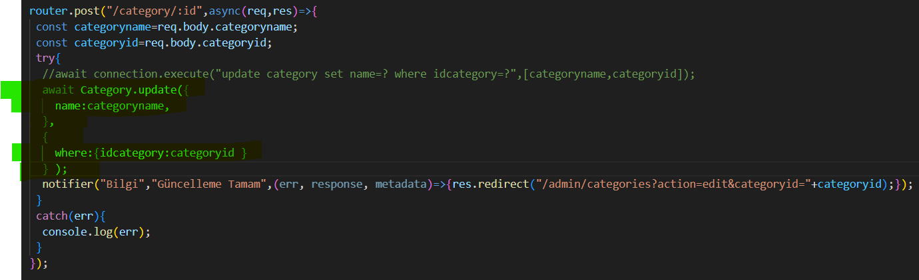
Sequelize(admin.js,category-edit.ejs)
Category UPDATE-POST

Slide 20
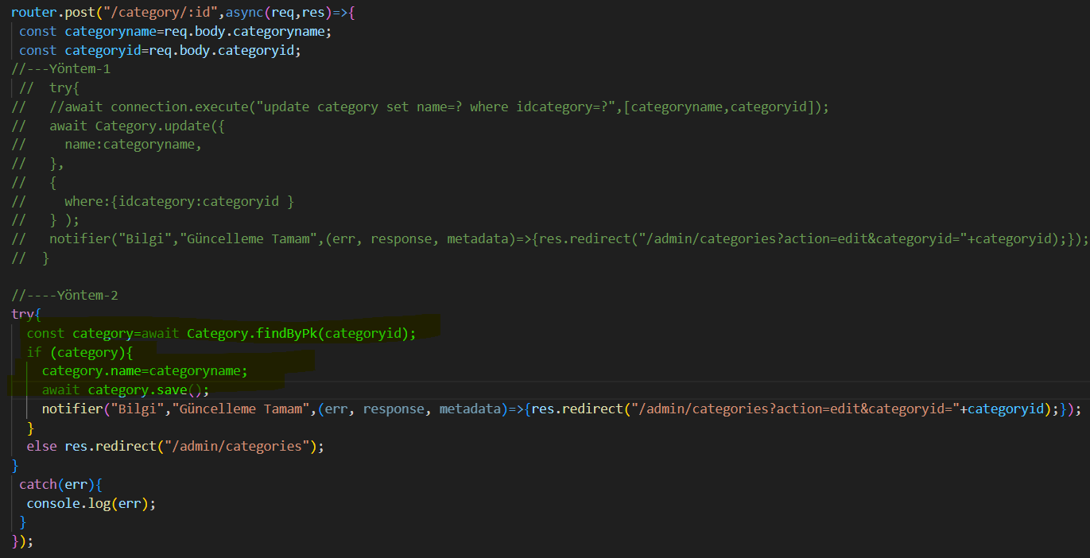
Sequelize(admin.js,category-edit.ejs)
Category UPDATE Farklı Bir Yöntem-POST

Slide 21
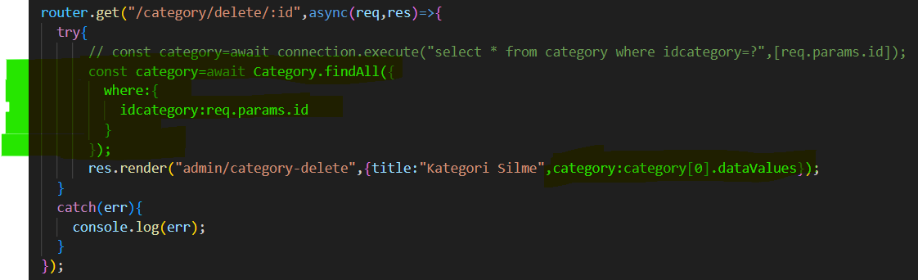
Sequelize(admin.js,category-edit.ejs)
Category DELETE-Get

Slide 22
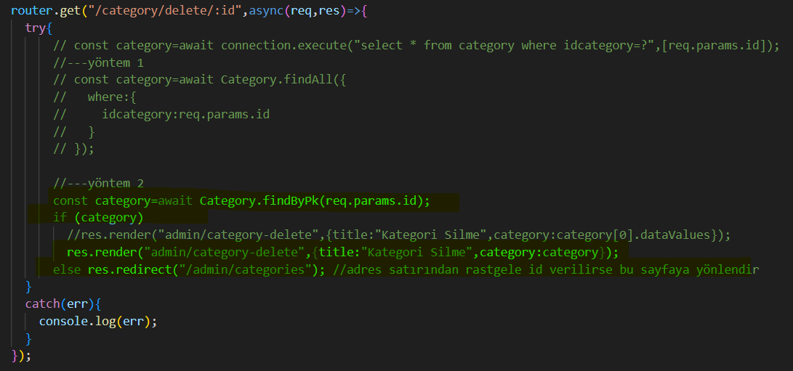
Sequelize(admin.js,category-edit.ejs)
Category DELETE-Get- Farklı Yöntem

Slide 23
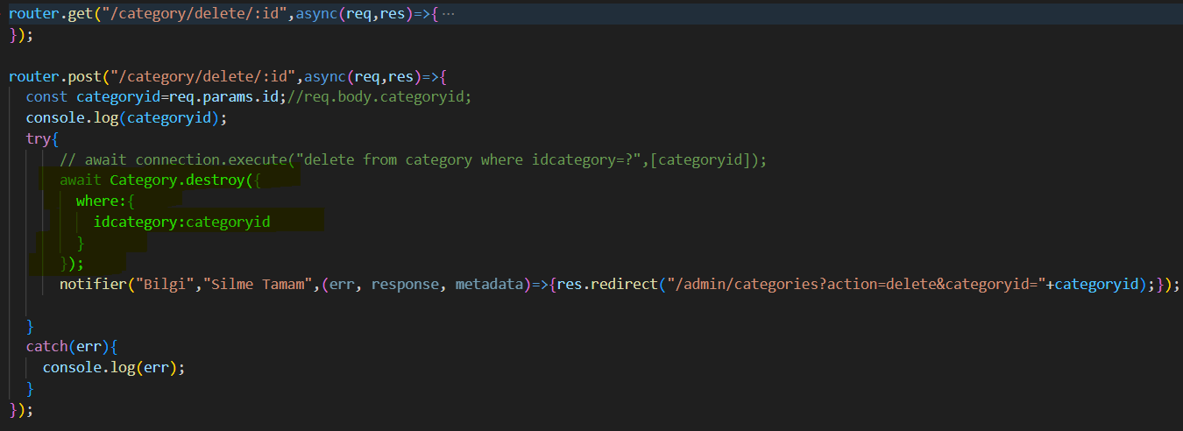
Sequelize(admin.js,category-edit.ejs)
Category DELETE-POST (destroy)

Slide 24
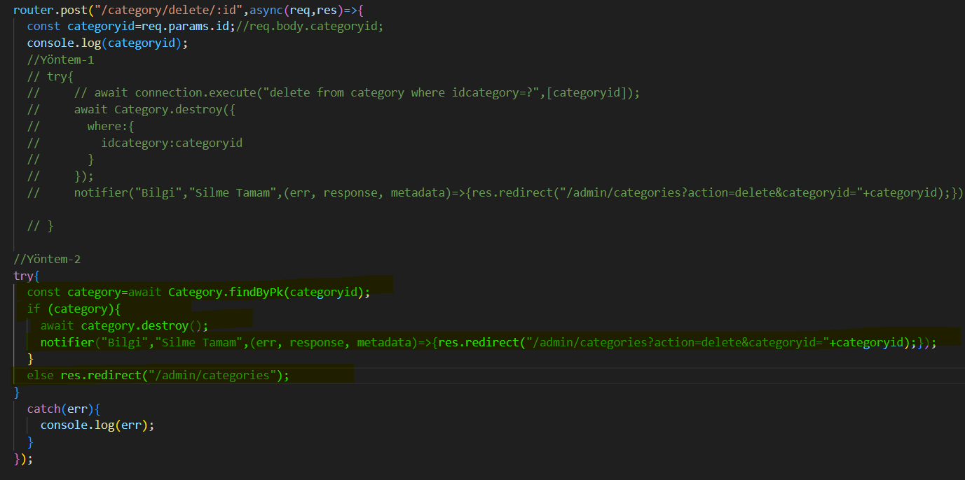
Sequelize(admin.js,category-edit.ejs)
Category DELETE-POST (destroy)-Farklı Yöntem

Slide 25
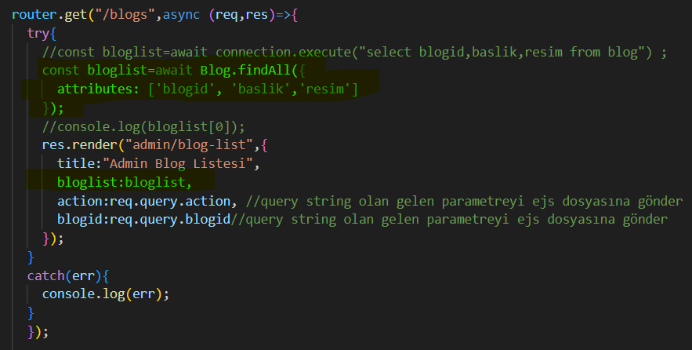
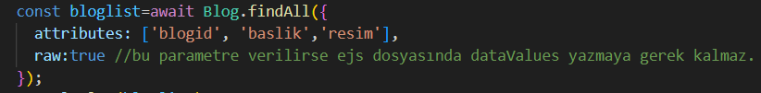
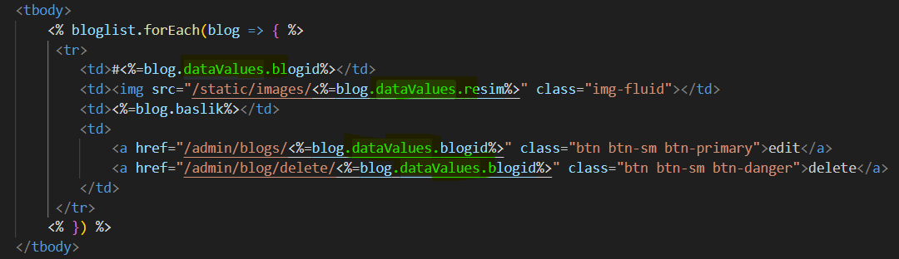
Sequelize(admin.js,blog-list.ejs)
Blog LIST (findAll)
attributes: seçilecek field’ları belirler. Bir listeyi parametre olarak alır.
blog-list.ejs dosyasında dataValues güncellemesini mutlaka yapın. raw:true parametresi eklenirse dataValues güncellemesi gerekmez.

Slide 26
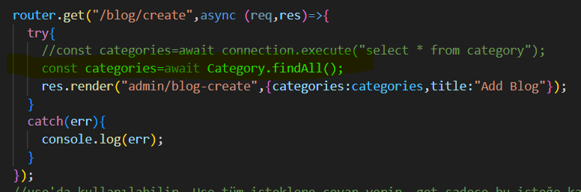
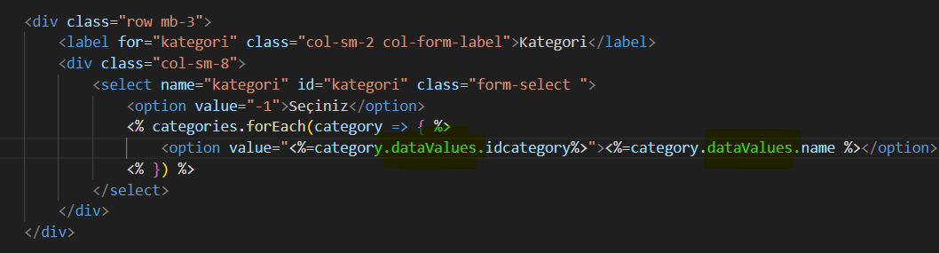
Sequelize(admin.js,blog-create.ejs)
Blog Create-Get

Slide 27
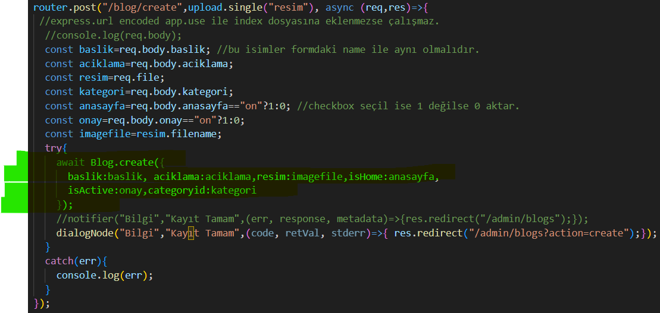
Sequelize(admin.js)
Blog Create-Post

Slide 28
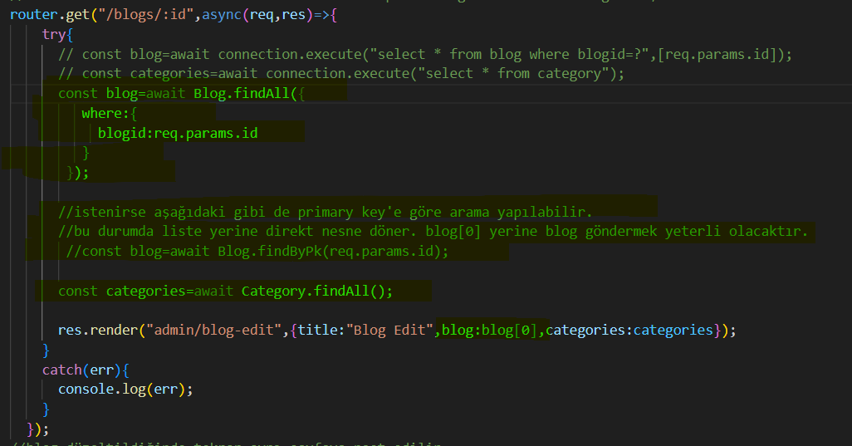
Sequelize(admin.js, blog-edit.ejs)
Blog Edit (Update)-Get
Blog-edit.ejs dosyasında dataValues güncellemesini yapın.

Slide 29
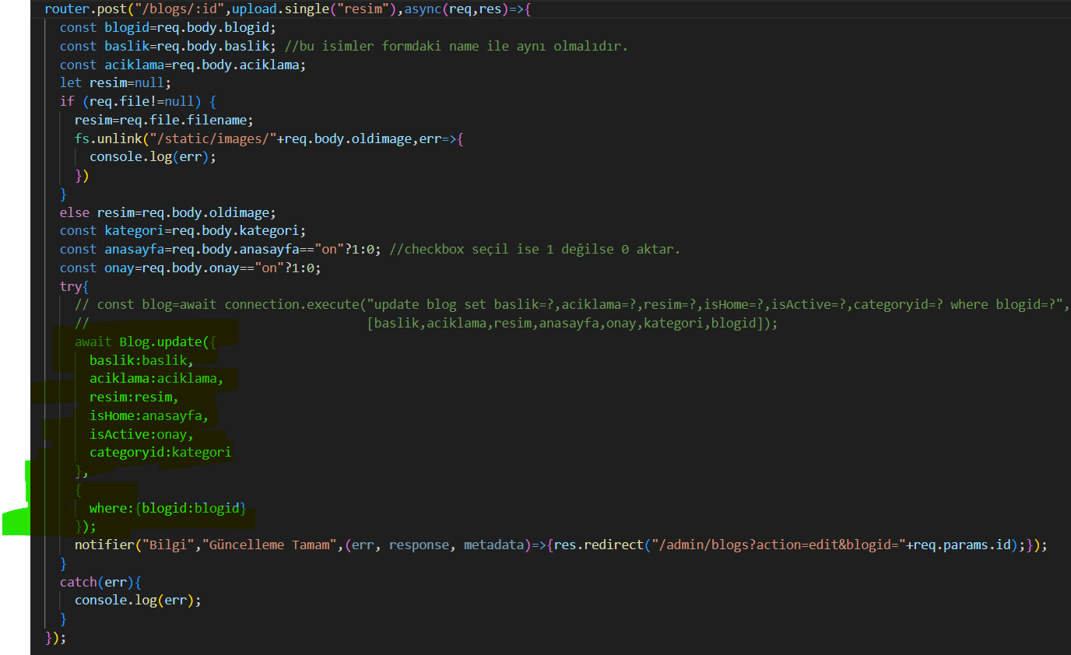
Sequelize(admin.js)
Blog Edit (Update)-Post

Slide 30
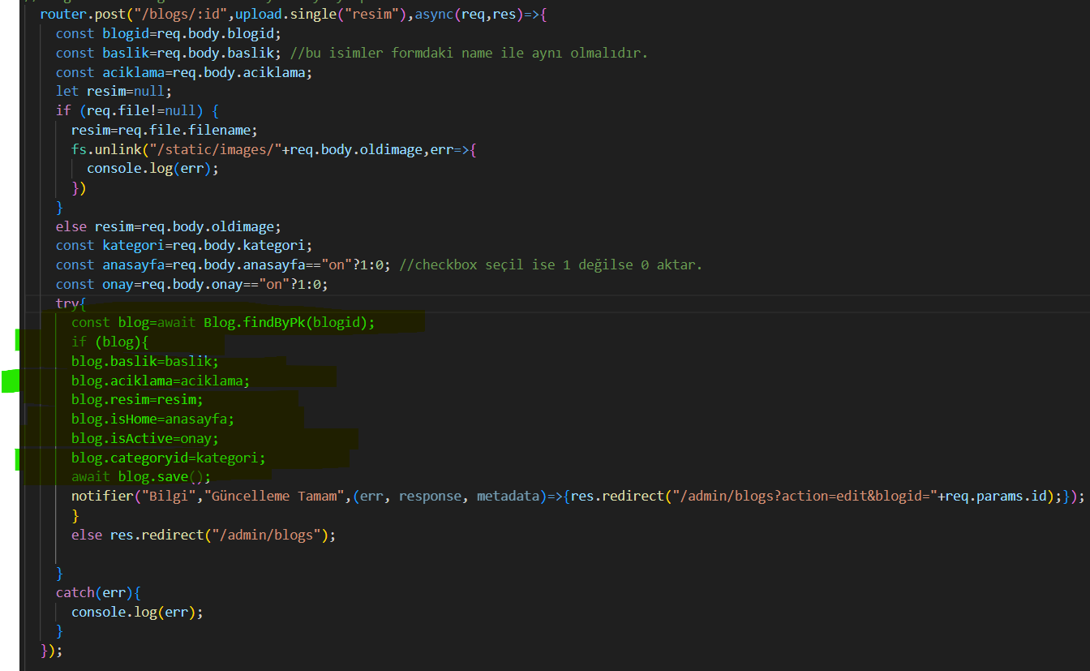
Sequelize(admin.js)
Blog Edit Farklı Bir Yöntemle (Update)-Post

Slide 31
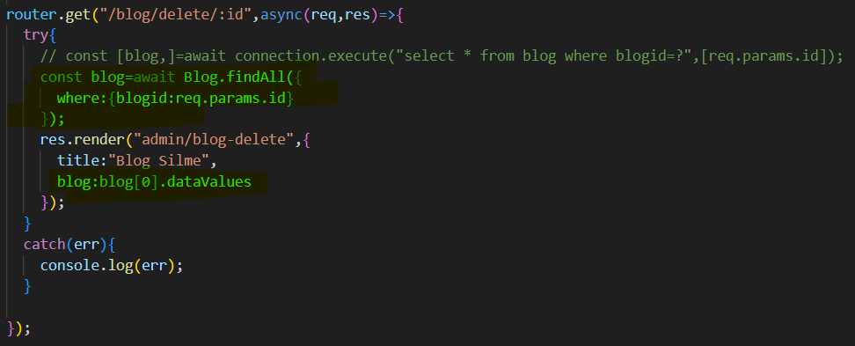
Sequelize(admin.js)
Blog Delete (destroy)-Get

Slide 32
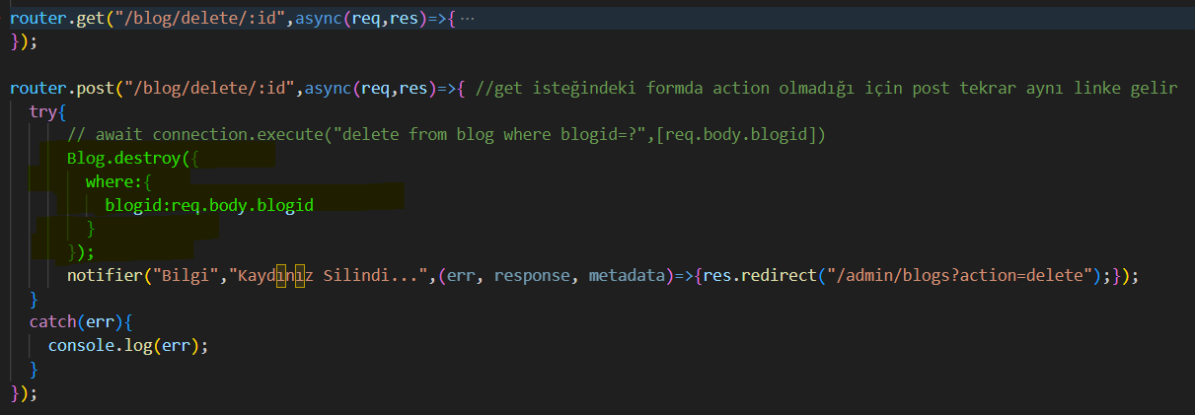
Sequelize(admin.js)
Blog Delete (destroy)-Post

Slide 33
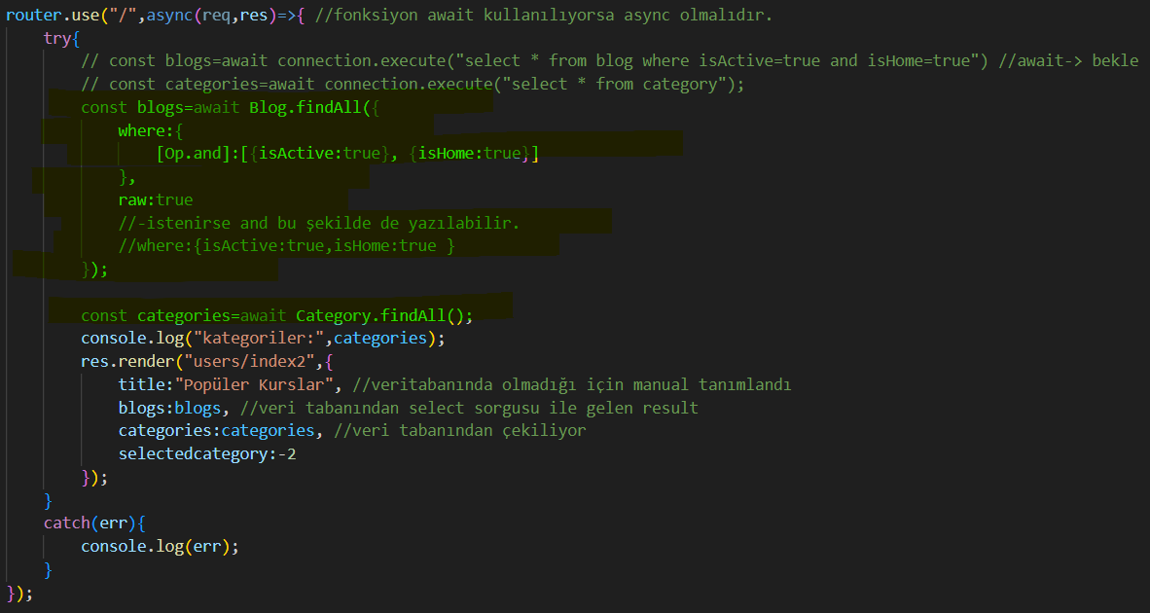
Sequelize(user2.js)
User Home Page

Slide 34
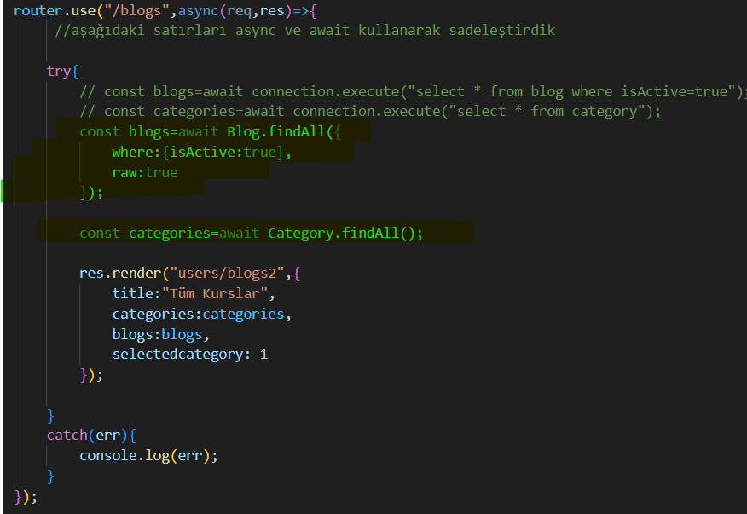
Sequelize(user2.js)
Blog List Page

Slide 35
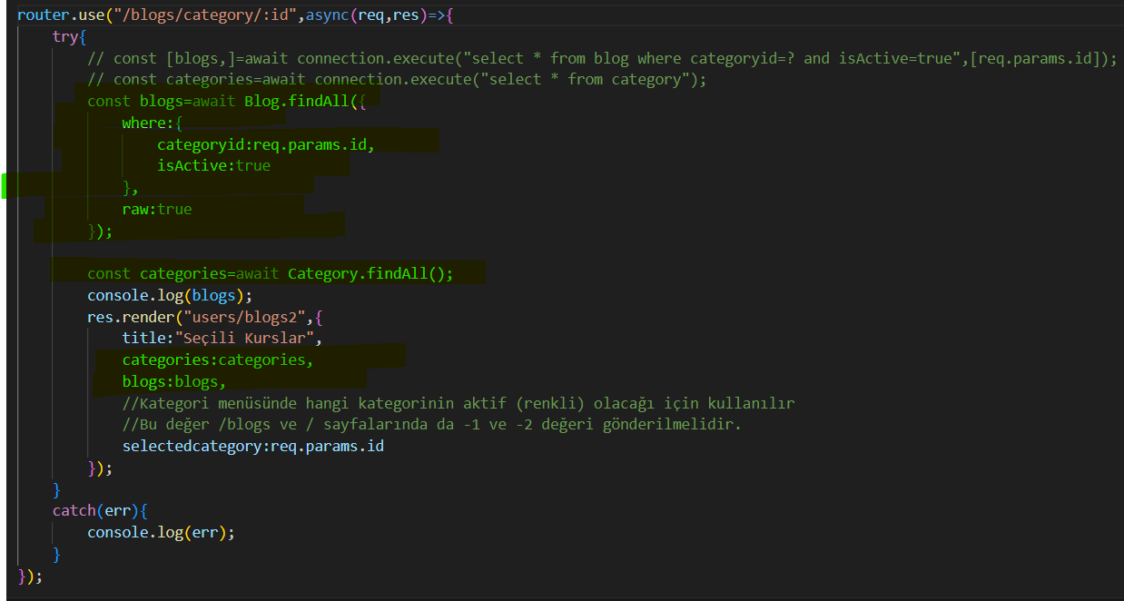
Sequelize(user2.js)
Blog List for Category

Slide 36
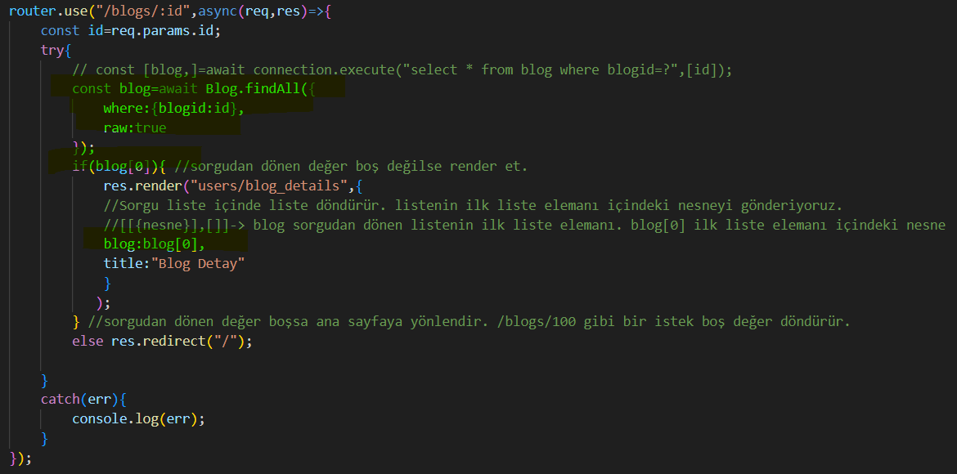
Sequelize(user2.js)
Blog Detail

Slide 37
Sequelize
SQL sorularını Sequelize formatına dönüştürmek için aşağıdaki linkteki örnekleri inceleyin.
https://sequelize.org/docs/v6/core-concepts/model-querying-basics/

